Slide 1
Překladač jazyka ifj21
Tým 038, varianta II
xkocma08, xbabek02, xjanda28, xohnut01

Slide 2
Obsah
Komponenty překladače
Tabulka s rozptýlenými položkami
Práce v týmu

Slide 3
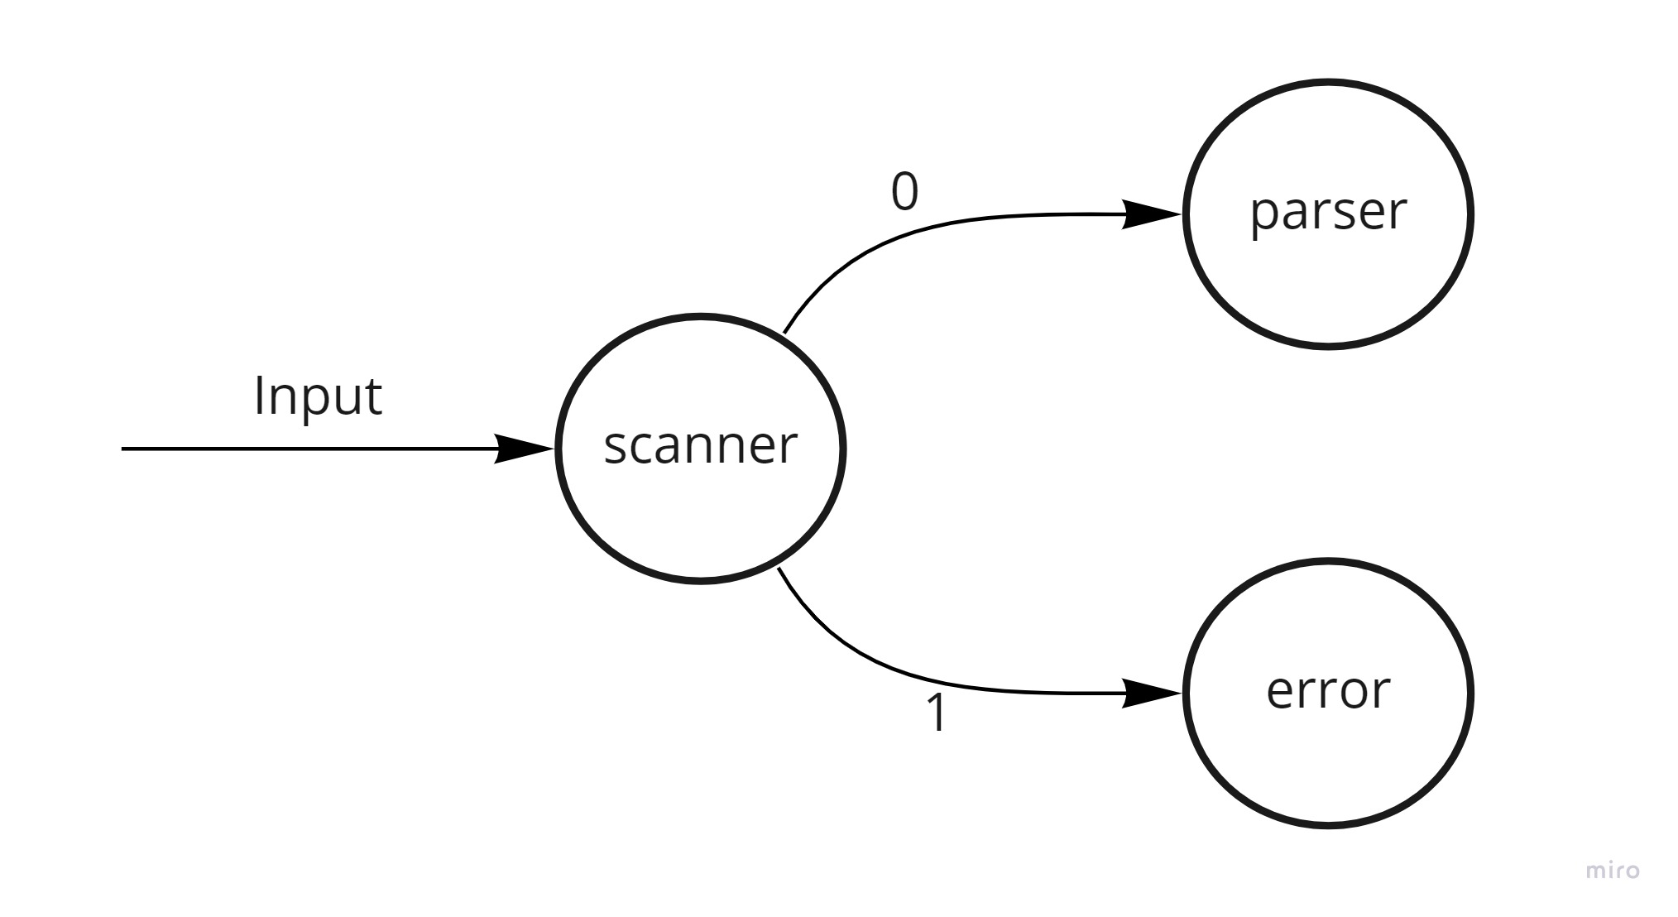
Lexikální analyzátor
Základní komponenta
Načítá znaky ze standardního vstupu, tvoří tokeny
Atribut, typ, řádek na kterém se nachází
Konečný automat

Slide 4
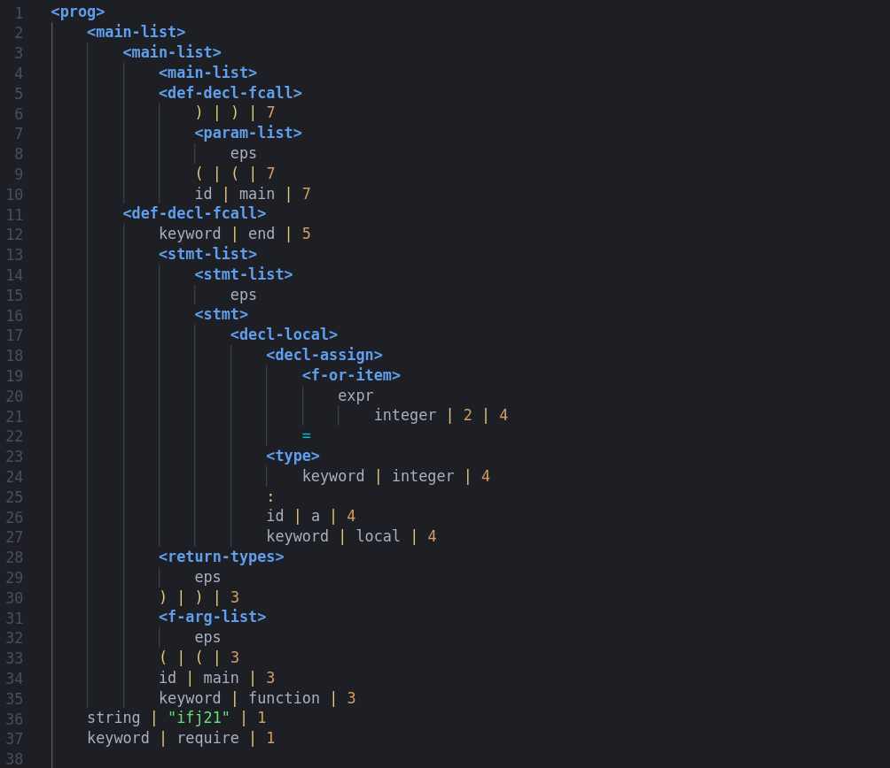
Syntaktický analyzátor
Prediktivní
Řídí se podle LL gramatiky a LL tabulky
Syntaktický strom
Precedenční tabulka pro bottom-up analýzu výrazů

Slide 5
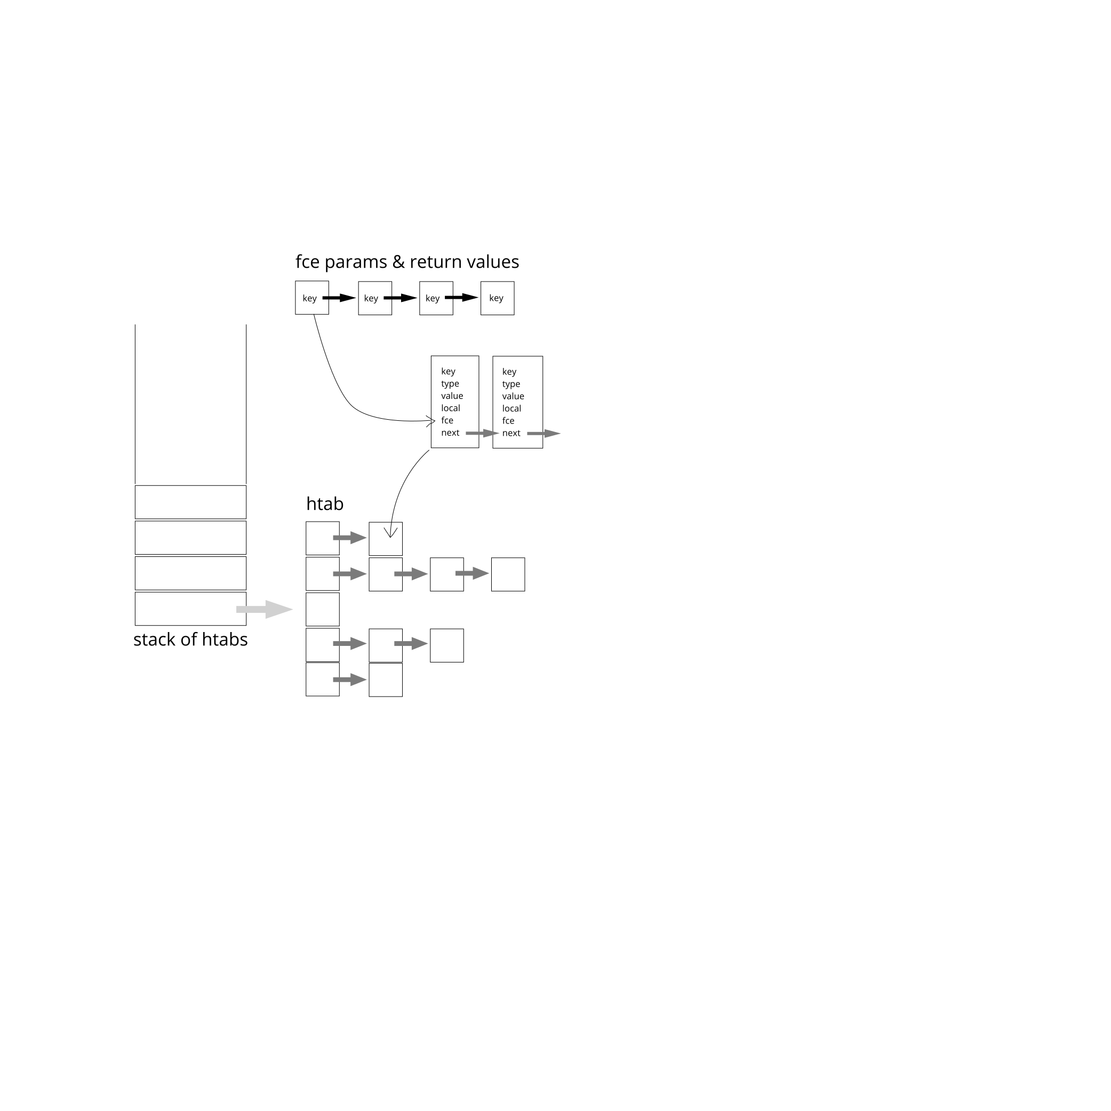
Sémantický analyzátor
Globální rámec
Lokální rámce při zanoření
Průchod syntaktickým stromem
Využití gramatiky k tvorbě funkcí pro průchod

Slide 6
Generování kódu
Úprava syntaktického stromu – odlišení identifikátorů
IFJcode21, tříadresný kód
Procházení syntaktickým stromem podle LL gramatiky
Vyčíslování aritmetických a logických výrazů

Slide 7
Tabulka s rozptýlenými položkami
SDBM mapovací funkce
Vyhledávací řetězec key
Pole ukazatelů na vázané seznamy položek tabulky

Slide 8
Práce v týmu
Spolubydlící
GitHub
Rovnoměrné rozdělení bodů

Slide 9
Děkuji za pozornost

